Slide 1
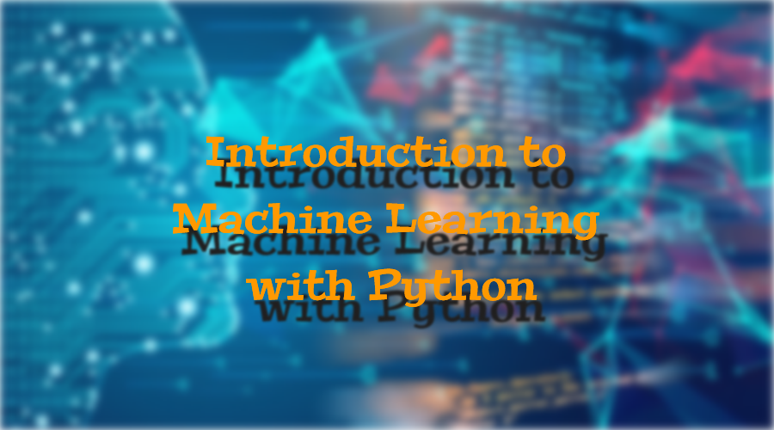

Slide 2
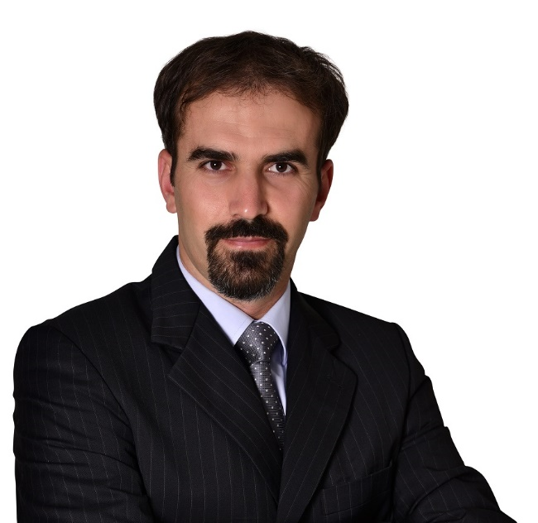

Erkan ŞİRİN
Büyük Veri Yöneticisi/Veri Bilimci
erkan.sirin@impektra.com
LinkedIn:
https://www.linkedin.com/in/erkansirin78
+90 506 543 2731

Slide 3
Diğer Eğitimler
Hadoop Büyük Veri Platform Yönetimi
Hadoop Developer
Hadoop Spark Developer
Temel Python Programlama
Python ile Makine Öğrenmesi
Python ile Derin Öğrenme Giriş
Apache Spark ile Makine Öğrenmesi
Apache Spark ile Streaming
Apache Flink ile Streaming

Slide 4
Eğitim Verilen Bazı Kurum ve Şirketler
Boğaziçi Üniversitesi
Azerbaycan İçişleri Bakanlığı
İş Bankası
Sahibinden.com
Allianz Sigorta
Tarım ve Kredi Kooperatifleri Birliği
Enerjisa Üretim

Slide 5

Kursları
1. A'dan Z'ye Uygulamalı Hadoop ve Büyük Veri Eğitimi
https://www.udemy.com/adan-zye-uygulamal-hadoop-buyuk-veri-egitimi
Yeni başlayanlar için büyük veri ve Hadoop teknolojilerini hem teorik hem de pratik uygulamalar içeren bir kurstur. Veri bilimci, büyük veri yöneticisi ve mühendisi pozisyonlarında çalışanlar veya kariyer hedefinde bu pozisyonlardan biri olanlar için idealdir.
2. A'dan Z'ye Apache Spark (Scala & Python)
https://www.udemy.com/apache-spark-egitimi/
Kursiyerlerin Apache Spark ile ilgili her türlü teorik bilgiyi öğrenmeleri ve uygulama seviyesinde yetenek kazanmalarını hedeflemektedir. Apache Spark ile daha gerçekçi uygulamalar ile orta ve ileri seviyeli veri bilimci ve veri mühendisi gibi pozisyonlardaki çalışanların veya bunların adaylarının yeteneklerini geliştirmek hedeflenmiştir.

Slide 6
Zaman Çizelgesi
Açılış ve Ders : 09:30 – 11:00
Ara : 11.00 – 11.30
Ders : 11:30 – 13.00
Öğle Arası : 13:00 – 14:00
Ders : 14:00 – 15:15
Ara : 15:15 – 15:45
Ders : 15:45 – 16:30

Slide 7
Eğitim Hakkında
Github repo
https://github.com/erkansirin78/oneday-introduction-to-python-ml
2. Eğitim dokümanları buradadır, güncellemeler işlenecektir.
3. IDE olarak Jupyter kullanılacaktır.

Slide 8
Eğitim İçeriği
Tanışma, kursa giriş
Neden makine öğrenmesi?
Yeni çağın petrolü: veri
Makine öğrenmesi ile ne tür problemler çözülür?
Makine öğrenmesi tekniklerinin sınıflandırılması
Bu dünyada hangi dil ve kütüphaneler kullanılıyor?
Kod geliştirme ortamının kurulması(Python 3.6, ilgili paketler, virtual env vb.)
Python temel
Pandas ile veri okuma ve manipülasyonu
Matplotlib ile veri görselleştirme

Slide 9
Eğitim İçeriği
Regresyon
Sınıflandırma
Karmaşıklık matrisi (confusion matrix)
Kümeleme
Boyut indirgeme
Model ve hiperparametre seçimi
Derin öğrenme nedir?
Kaggle nedir? Kaggle yarışmalarına nasıl katılırız?
Overfit, underfit
Veri hazırlığının önemi

Slide 10

Eğitim Hedefi
Görsel: https://images.app.goo.gl/sxvrQdjFt6gdEStS6

Slide 11
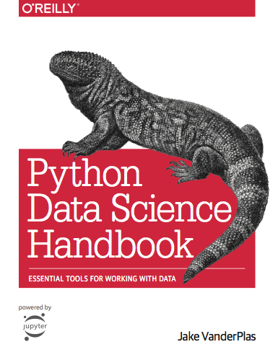
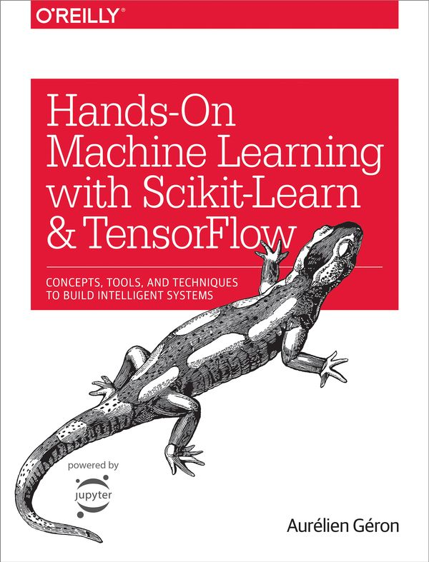
ML Tavsiye Edilen Kaynaklar

Slide 12
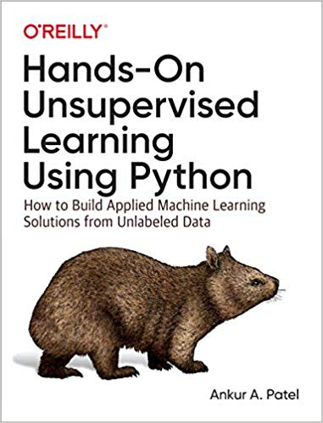
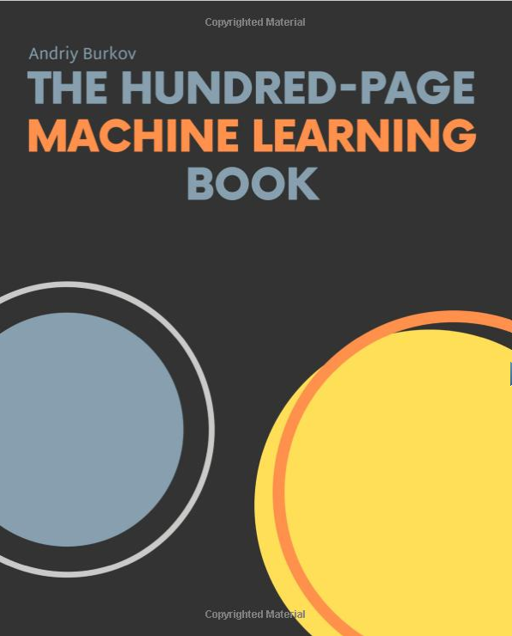
ML Tavsiye Edilen Kaynaklar

Slide 13
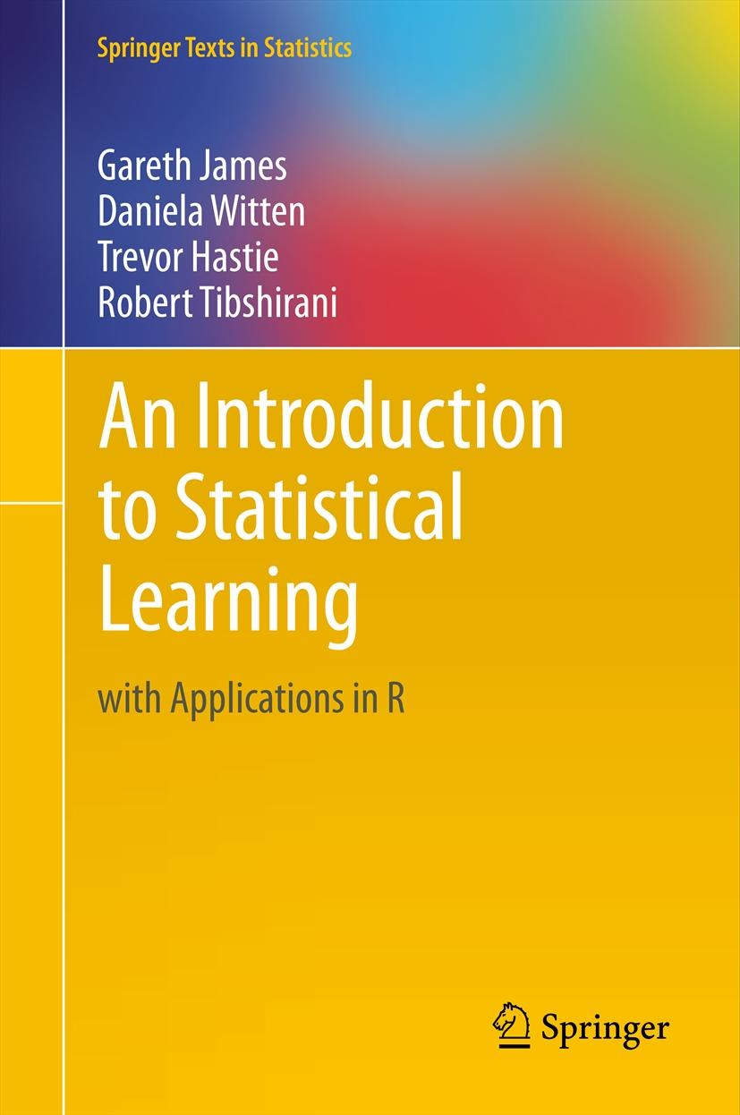
ML Tavsiye Edilen Kaynaklar
Python Türkçe
https://www.udemy.com/python-egitimi/
Python&R İngilizce
https://www.udemy.com/machinelearning/
Spark Python&Scala Big Data Türkçe
https://www.udemy.com/apache-spark-egitimi
Python Temel Türkçe
https://belgeler.yazbel.com/python-istihza/
Machine Learning Türkçe
http://www.datascience.istanbul
http://www.veribilimiokulu.com

Slide 14
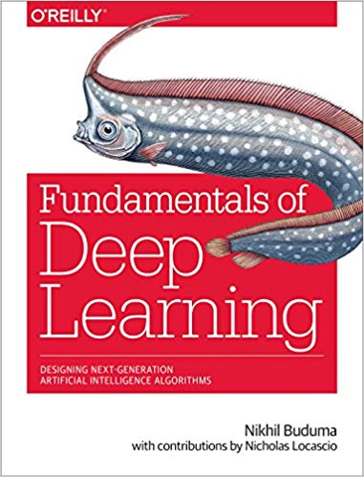
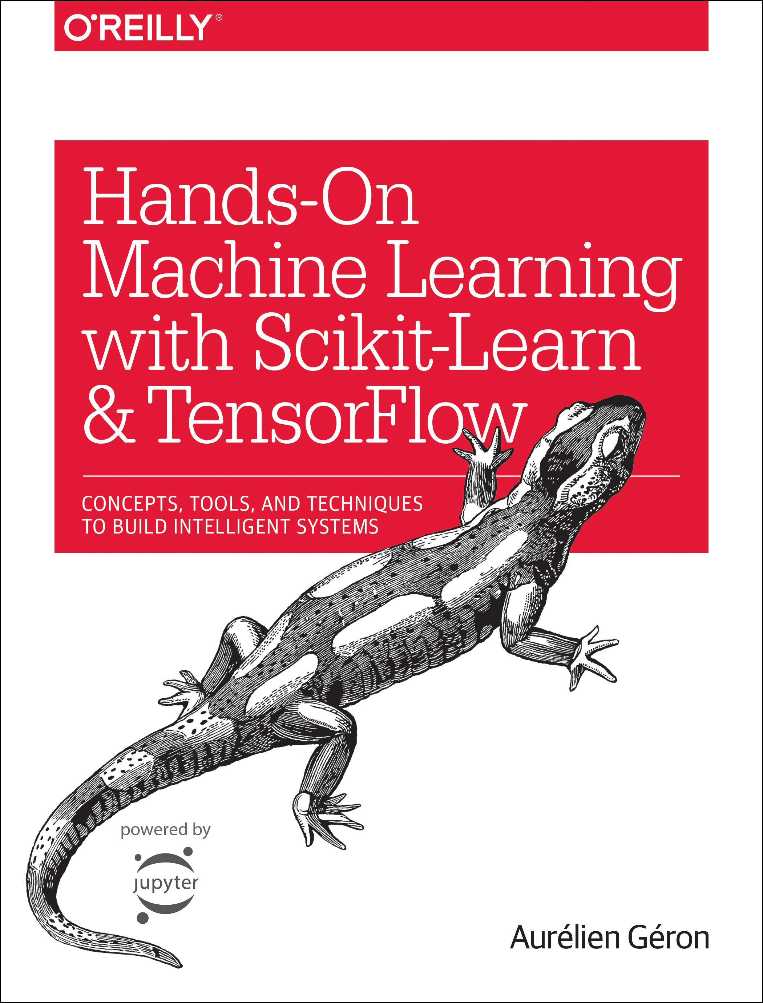
DL Tavsiye Edilen Kaynaklar

Slide 15
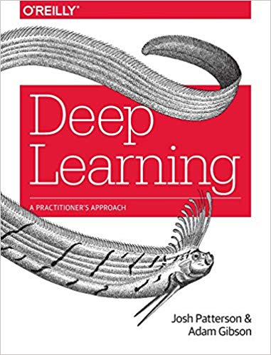
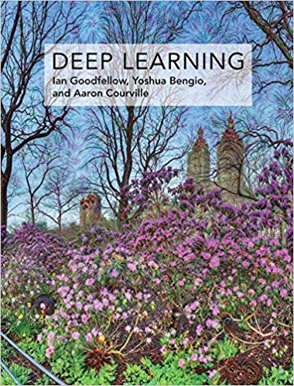
DL Tavsiye Edilen Kaynaklar

Slide 16
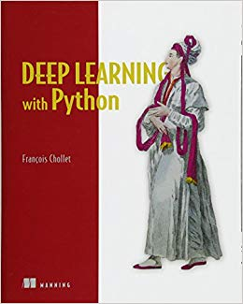
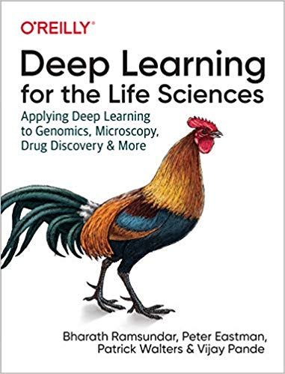
DL Tavsiye Edilen Kaynaklar

Slide 17
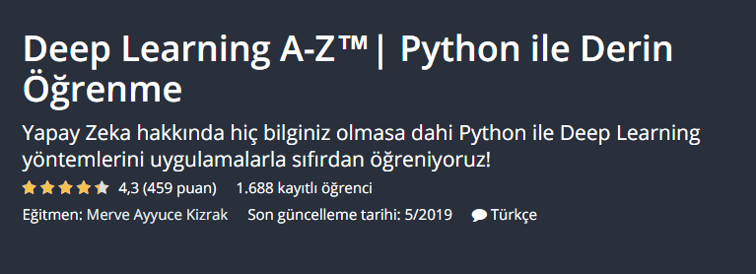
DL KAYNAKLAR – UDEMY KURSLARI

Slide 18
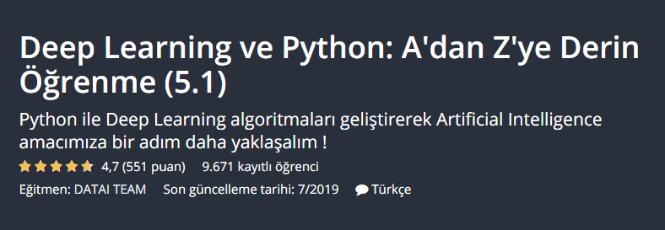
DL KAYNAKLAR – UDEMY KURSLARI

Slide 19
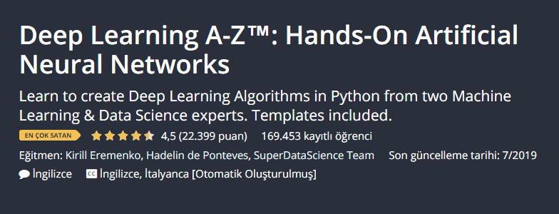
DL KAYNAKLAR – UDEMY KURSLARI
https://www.superdatascience.com/pages/deep-learning

Slide 20
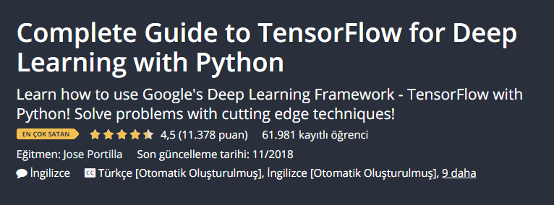
DL KAYNAKLAR – UDEMY KURSLARI

Slide 21
DL KAYNAKLAR - MAKALELER
Şeker, Abdulkadir, Banu Diri, and Hasan Hüseyin Balık. "Derin Öğrenme Yöntemleri ve Uygulamaları Hakkında Bir İnceleme." Gazi Mühendislik Bilimleri Dergisi (GMBD) 3.3 (2017): 47-64.

